Slide 1
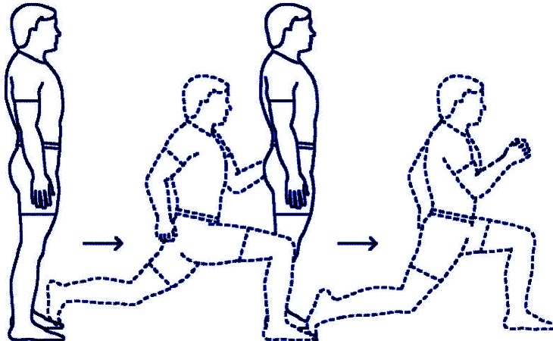
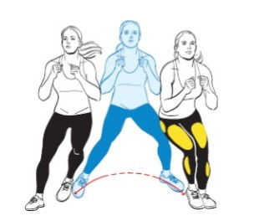
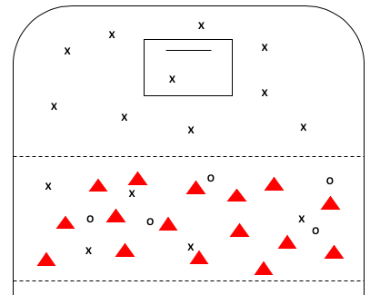
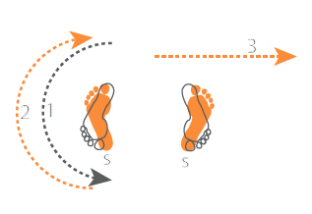
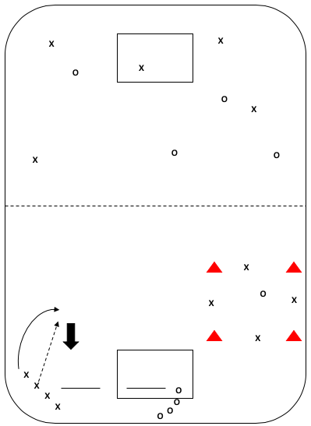
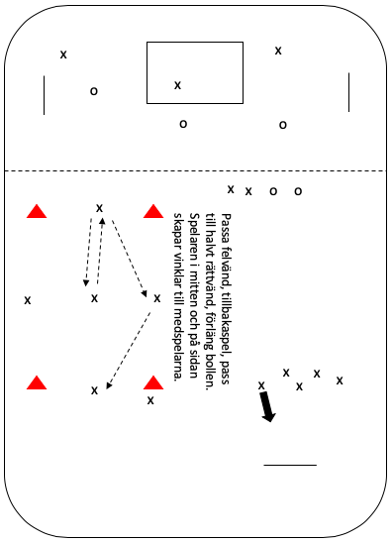


Exempelträning 13-14år
1. Uppvärmning – riktningsförändringar, koordination och snabbhet
Dela in deltagarna i 2 grupper, den ena gruppen inleder med svanskull (använd t.ex. västar) där de ska samla så många som möjligt. Tips, sätt svansen på klubbsidan av höften. Den andra kör kontippning 5v5, X ska välta/vända så många koner de kan och O ska ställa dem rätt väg. Kör 2x45 sek med 30sek vila. Vila 30-60sek och byt sen sida.
Övning: Koordination & snabbhet
Spelarna inleder med att göra utfallsgång, fokus ligger på att knä över tå. Nästa moment är skridskohopp med kontrollerad landning. Andra moment går också att lägga in innan snabbhet. Inled med Twisterhopp (hoppar 180°) två gånger med knäkontroll innan en löpning på 10-20 meter.
2. Bolluppvärmning – 15min
3 stationer. En station (2 grupper) zonspel på halvplan utan mål, målet är att hålla bollen inom laget. Går att göra svårare genom att begränsa antalet tillslag. En station (1 grupp) halvmåne på målvakterna. En station (1 grupp) kör kvadratspel 4v1 eller 3v2. Kör 45 sek, därefter byter de som kört zonspel till övriga stationer osv.
3. Passningar & Skott
2 stationer. En grupp spelar 3v3 på liten plan (4 sarbitars bredd) fördelat på två lag om fem spelare, flygande byten. Fokus på mycket avslut, skapa 2v1 situationer.
På andra planhalvan jobbar en grupp med passningar och en grupp med avslut. Byt sida efter 3-4min, kör 3-4 varv.
4. Spel
Återstående tid spel 5v5, matcher om åtta minuter. Testa att ett lag får inleda med att leda med ett mål och att de andra ska komma ikapp.

Slide 2
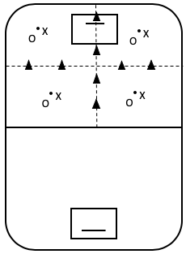
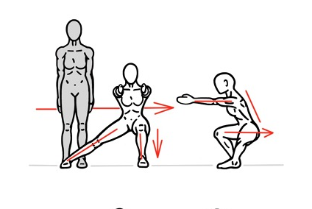
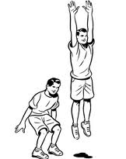
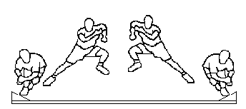
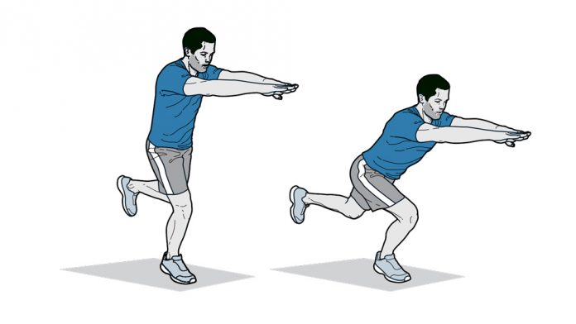
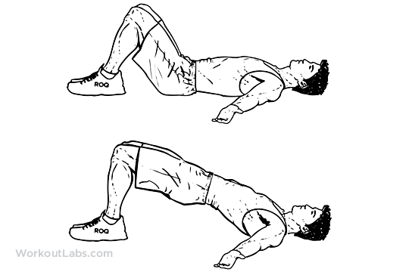
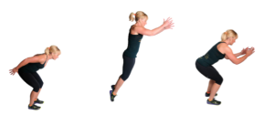
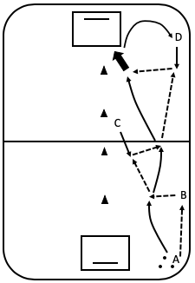
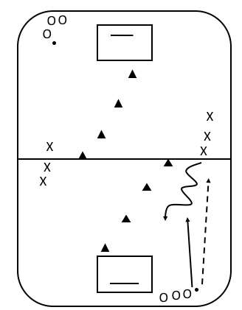
Exempelträning 15-16år
1. Uppvärmning – Kvadratspel och MV-Uppvärmning
Dela in dem i 2 grupper, den ena gruppen inleder med kvadratspel och den andra kör uppvärmningsskott och halvmånen på målvakterna. Kör 3ggr på respektive station, stegra tempot.
x
x
x
x
x
x
x
x
Spelarna delas in parvis i varje kvadrat med en boll. Därefter ska de på signal teka och träna duellspel där bollhållaren ska utmana sin motståndare och täcka boll och försvarsspelaren försöka vinna boll. Om försvarsspelaren vinner bollen skall denne försöka utmana och täcka boll. Åker bollen utanför rutan startar försvarsspelaren med bollen.
Övning: Knäkontroll
Efter uppvärmning- Spelarna genomför alla övningar med fokus på knä över tå och kontrollerade landningar och rörelser. Övningarna bör genomföras i 4-6 repetitioner och 2-3 set. Lämpligt är att köra 2-3 övningar per avbrott i uppvärmningsövningen.
2. Schweiz
Spelare A passar bollen till B och får tillbaka bollen på ny yta. A spelar sedan bollen till mötande C som tagit en V-löpning och passar till A på ny yta. A passar därefter till D som möter och väggpassar till ny yta där A får tillbaka bollen oh går på avslut. Tips, efter varje passning ska det ske en tempoväxling till en ny yta. Spelare C och D ska uppmanas ta en avledande löpning innan de möter passningen. Uppmana spelarna att kommunicera med varandra när de slår passningen/möter bollen.
Ledbyte: A-D-C-B-A
3. 1v1 - Avslut
Försvararen slår en passning upp till den anfallande spelaren som ska ta emot bollen för att driva mot mål och försöka ta sig förbi motståndaren och göra mål. Momentet är inte över först försvarsspelaren/målvakt har kontroll på bollen eller att den gått utanför konerna eller en tänkt förlängd mållinje. En stegring på den här är att försvarare nummer två slår en passning upp till anfallande spelare, antingen direkt eller via sarg. Tips, De anfallande spelarna ska uppmanas att ta sig inåt banan och inte driva upp bollen enbart efter sarg och variera mellan att använda sig av dribblingar, kroppsfinter och ”peta-stick” för att komma förbi.
4. Spel – Matchspel med fokus på att som anfallande lag komma till avslut genom väggspel eller 1v1 situationer. Försvarares fokus ligger på att komma på rätt sida och sätta press på anfallaren.

